Slide 1

Présentation Projet Cyna - Sprint 1 : Backend et Base de Données
Dans cette présentation, je vais vous exposer notre compréhension initiale du projet, en me concentrant sur les aspects backend et base de données, ainsi que nos plans pour ce premier sprint "Test & Learn".
par SIFLY

Slide 2
Compréhension du Projet
Référence au PDF
Focus Backend
Base de données
Nous avons étudié le document fourni et compris que ce sprint vise à explorer, apprendre et poser les fondations du projet.
Mon rôle est de concevoir et développer l'infrastructure qui supportera les fonctionnalités de l'application.
La base de données sera cruciale pour stocker et gérer les informations des utilisateurs, produits, commandes, etc.

Slide 3
Choix Technologiques
Backend
Justification
Base de Données
Justification
Python avec FastAPI.
Performance élevée, facilité de développement (syntaxe claire, typage), documentation générée automatiquement (OpenAPI), large communauté et écosystème riche.
PostgreSQL ou MySQL.
PostgreSQL: Puissant, robuste, respecte les normes SQL, extensions comme PostGIS (pour des fonctionnalités géospatiales si besoin). MySQL: Populaire, fiable, performant, large communauté.

Slide 4
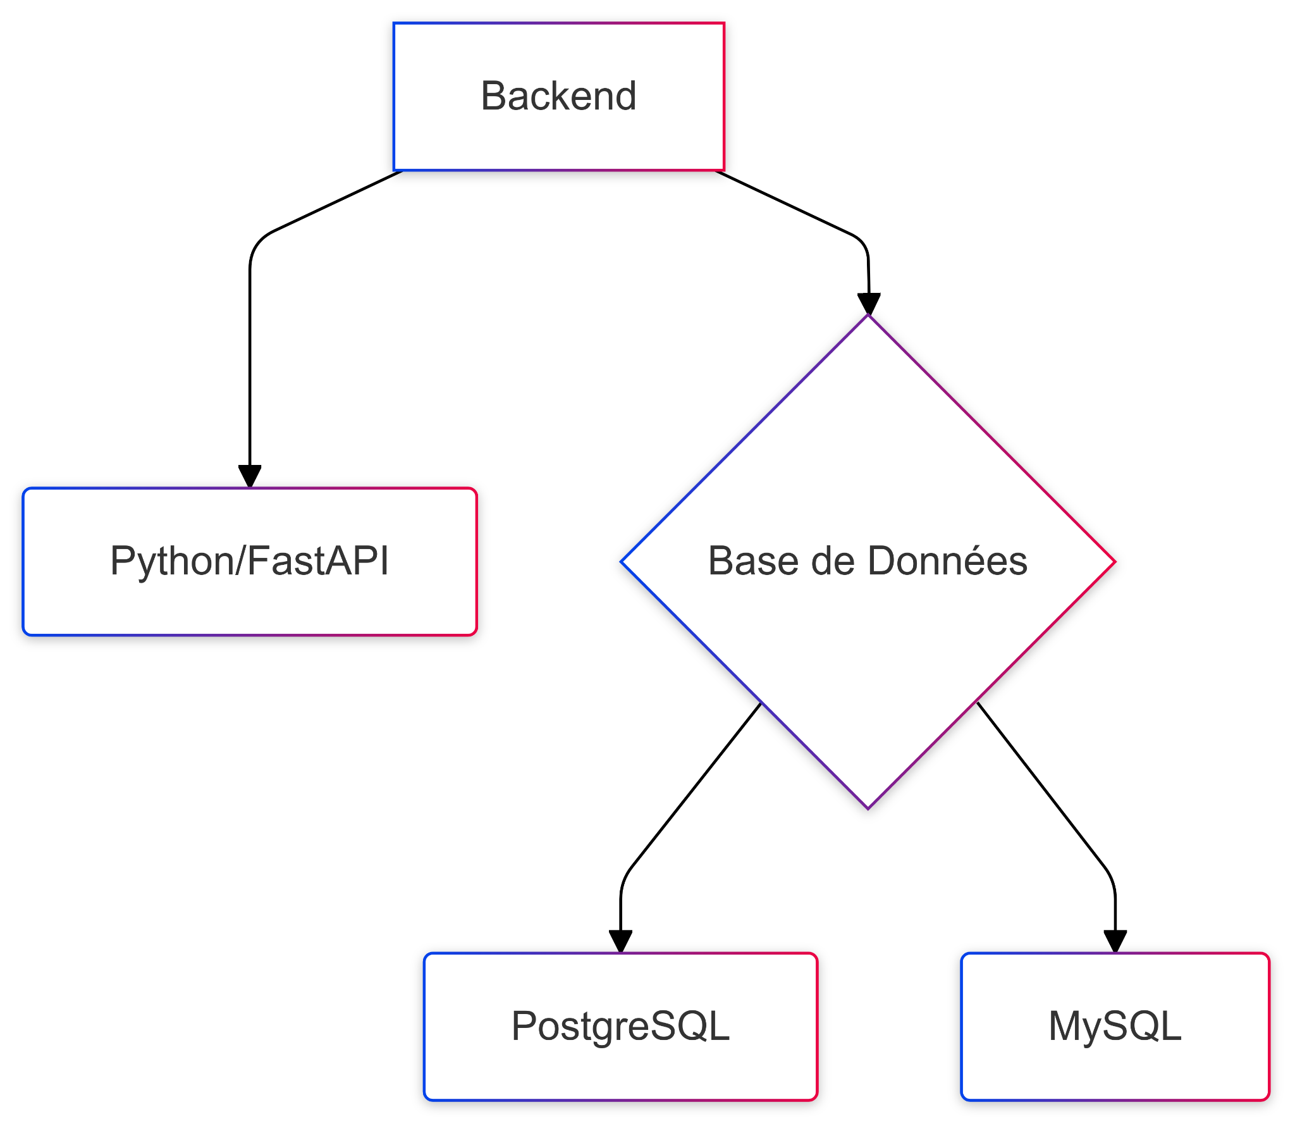

Slide 5



Planification Initiale de la Base de Données
Entités Principales
1
Utilisateurs (Clients, Administrateurs), Produits, Catégories, Commandes, Paniers, Paiements, Adresses de livraison.
Relations
2
Une attention particulière sera portée aux relations entre ces entités pour assurer la cohérence et l'intégrité des données.
Schéma préliminaire
3
Un schéma préliminaire de la base de données est en cours d'élaboration.

Slide 6
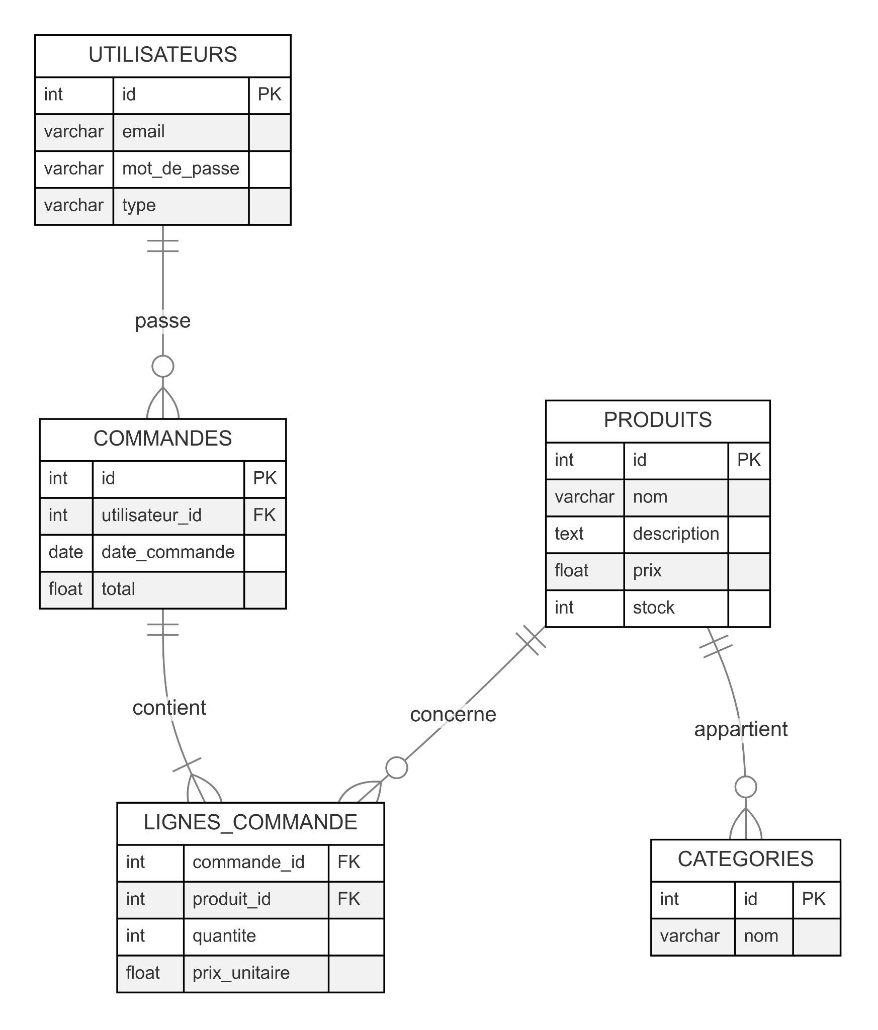

Slide 7
Mise en Place de l'Environnement
1
GIT
2
Structure du projet
Création d'un dépôt GIT dédié au backend sur la forge logicielle (GitHub, GitLab, etc.) de l'école.
Mise en place d'une structure de projet claire et cohérente pour le code FastAPI.
3
Environnement de développement
Configuration d'environnements de développement locaux (avec des conteneurs Docker par exemple).

Slide 8
Document de Suivi de Projet (DSP)
Compréhension du rôle du DSP
Sections clés pour le backend
Le DSP servira à documenter les décisions, l'architecture, le suivi de l'avancement, et les problèmes rencontrés.
Choix technologiques et justifications, architecture de l'API, modèle de données, décisions importantes et justifications, suivi des tâches et responsabilités.

Slide 9
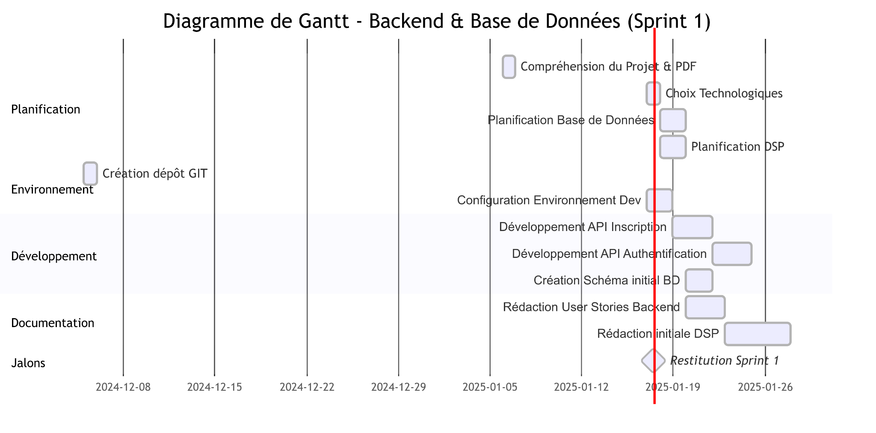

Slide 10
Étude des User Stories
Exemple d'adaptation d'une User Story pour le backend
En tant que : Utilisateur (client), Je veux : Pouvoir m'inscrire sur le site, Afin de : Pouvoir passer des commandes, Critères d'Acceptation (Definition of Done) : Un endpoint d'API \`POST /api/inscription\` est créé, L'endpoint accepte les données d'inscription (email, mot de passe, etc.) au format JSON, L'endpoint valide les données d'entrée, L'endpoint crée un nouvel utilisateur dans la base de données, L'endpoint renvoie un code de statut 201 (Created) en cas de succès, L'endpoint renvoie un code de statut 400 (Bad Request) en cas de données invalides, L'endpoint renvoie un code de statut 500 (Internal Server Error) en cas d'erreur interne, Des tests unitaires et d'intégration sont écrits pour l'endpoint, La documentation de l'API (OpenAPI) est mise à jour.
Analyse des exemples
Les exemples de User Stories fournis (Front Web Prospect et API Inscription) nous aident à comprendre le format attendu et les critères de la "Definition of Done".
1
2
3
Importance pour le backend
Les User Stories guideront le développement des endpoints de l'API et la conception des tables de la base de données.

Slide 11



Défis et Questions
Clarification du périmètre du sprint
Exigences spécifiques pour le DSP
Quelle est la profondeur attendue de l'implémentation pour ce sprint "Test & Learn" ?
Y a-t-il un modèle ou des sections obligatoires à inclure dans le DSP ?
Outils recommandés
Y a-t-il des outils spécifiques recommandés pour la gestion de projet, la documentation ou le suivi du temps ?

Slide 12



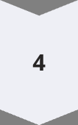

Prochaines Étapes
Finalisation des environnements
Finaliser la configuration des environnements de développement.
Développement des premiers endpoints
Commencer le développement des premiers endpoints de l'API (par exemple, l'inscription et l'authentification).
Affiner le schéma de la base de données
Affiner le schéma de la base de données.
Rédiger les premières User Stories
Rédiger les premières User Stories liées au backend.
Commencer la rédaction du DSP
Commencer la rédaction du DSP.

Slide 13
Conclusion
Nous avons une bonne compréhension des objectifs de ce premier sprint et des attentes concernant le backend et la base de données. Je suis prêt à m'investir pleinement dans ce projet et à collaborer efficacement avec mes coéquipiers. Je suis ouvert à vos questions et suggestions pour améliorer notre approche. Merci de votre attention !

